Slide 1
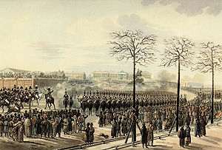
ВОССТАНИЕ ДЕКАБРИСТОВ 14(26) декабря 1825
Разработка учителя истории и обществознания МОУ «СОШ№3»
с.п. Баксаненок Батырговой А.Х.

Slide 2
Во глубине сибирских руд Храните гордое терпенье, Не пропадет ваш скорбный труд И дум высокое стремленье…
А. С. Пушкин

Slide 3
Восстание декабристов — попытка государственного переворота, состоявшаяся в Петербурге, столице Российской империи. Восстание было совершено группой дворян-единомышленников (при поддержке военных частей) и ставило целью либерализацию российского общественно-политического строя и недопущение вступления на трон Николая I.

Slide 4
«Союз спасения» (1816 – 1818)
Место: Петербург
Цели:
Введение конституции
Гражданские свободы
Отмена Крепостного права
Отмена военных поселений

Slide 5
Члены общества:

Slide 6
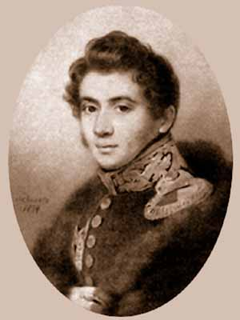
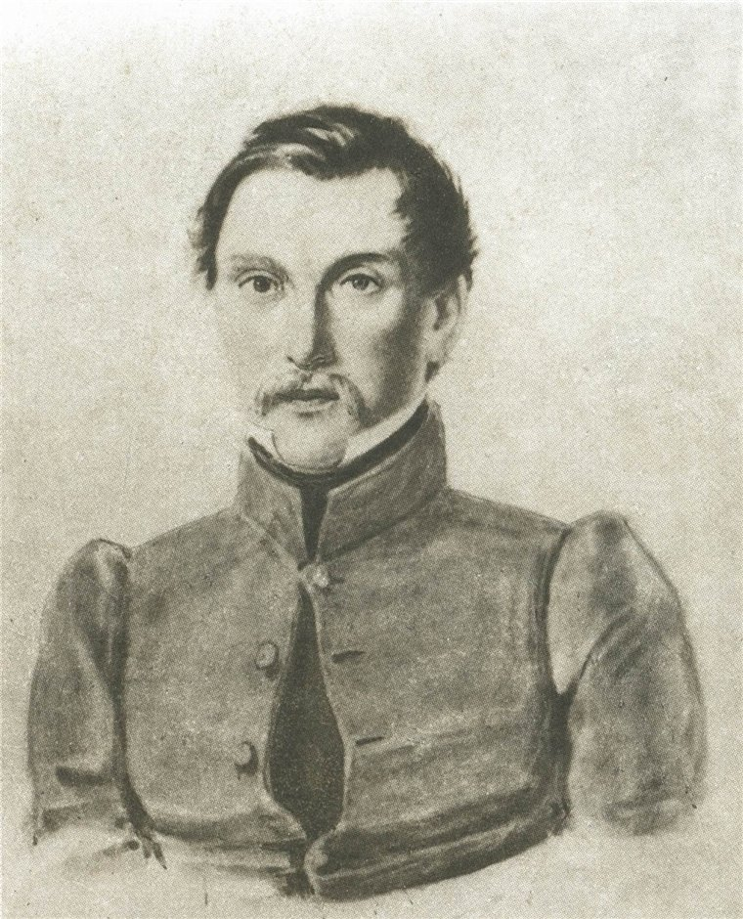
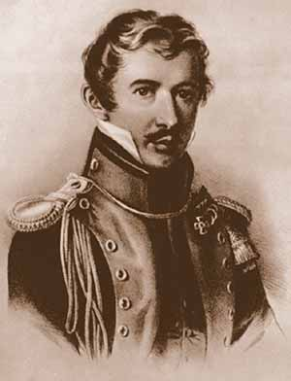
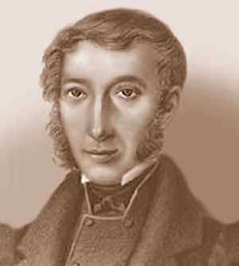
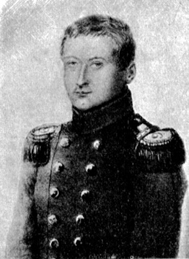
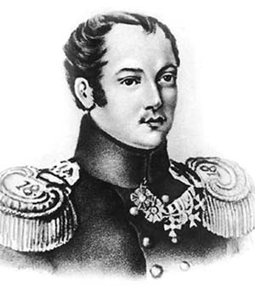
Н.М. Муравьев
И.И. Пущин
М.С.Лунин
С.И. Муравьев-Апостол
С.П.Трубецкой
П.И.Пестель

Slide 7
«Союз благоденствия» (1818 – 1821)
Цели:
Сформировать передовое общественное мнение
Введение конституции
Отмена Крепостного права
Члены общества – теже.
Место: Москва

Slide 8
Организация: Северное общество (1821 – 1825) Место: Петербург
Документ: конституция
Автор доклада: М.Н. Муравьев
Характер общества и методы: тайное общество, вооруженное выступление при смене императора на престоле.
Цели: установление конституционной монархии. Россия – федерация.

Slide 9
Участники:

Slide 10
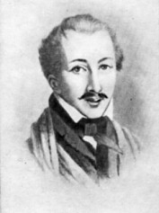
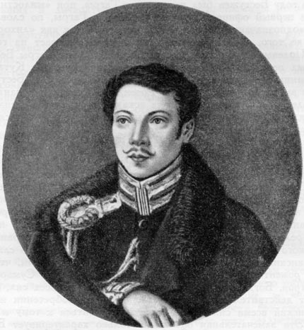
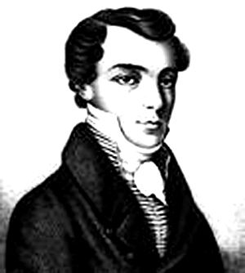
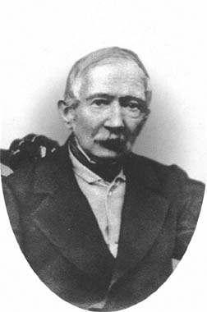
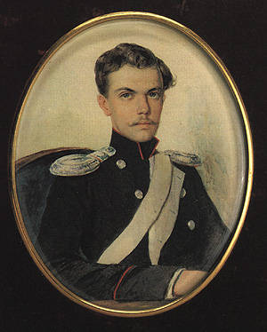
П.Г.Каховский
К.Ф.Рылеев
А. Бестужев - Марлинский
Е. Оболенский
А. Муравьев

Slide 11
С.П.Трубецкой
М.С. Лунин
Н.М. Муравьев

Slide 12
ВЛАСТЬ В ДЕРЖАВАХ
ДЕРЖАВНАЯ ДУМА
ПАЛАТА ВЫБОРНЫХ ДЕПУТАТОВ
Верховная власть
НАРОДОВЕЧЕ
ВЕРХОВНАЯ ДУМА
ПАЛАТА НАРОДНЫХ ПРЕДСТАВИТЕЛЕЙ

Slide 13
Все должности в государстве выборные. Отмена Крепостного права. Равенство всех перед законом, уничтожение сословий. Введение гражданских прав и свобод.

Slide 14
Южное общество (1821 – 1825) Место: Украина
Документ: «Русская правда»
Автор документа: П.Пестель
Цели: Установление республики
Россия – единое государство

Slide 15
ВЛАСТЬ
КОНТРОЛИРУЮЩАЯ
ЗАКОНОДАТЕЛЬНАЯ
ИСПОЛНИТЕЛЬНАЯ
Верховный Собор
Народное вече
Державная дума
(состояла из 5 человек)

Slide 16
Участники:

Slide 17
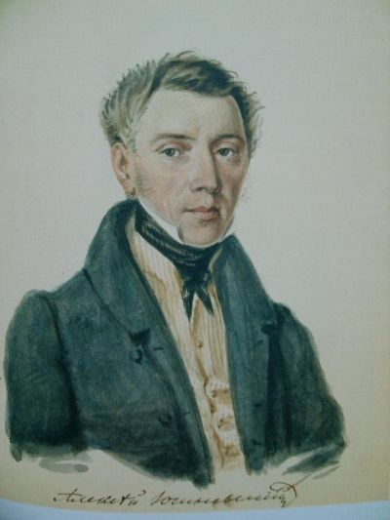
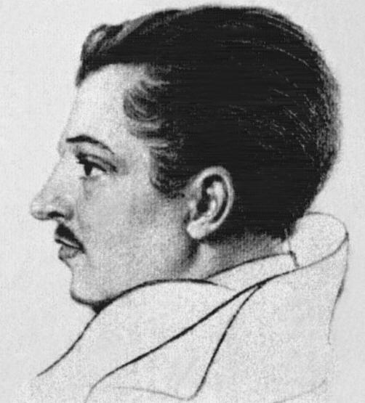
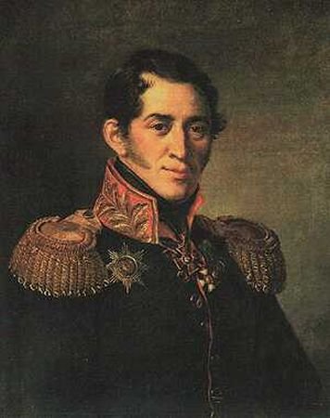
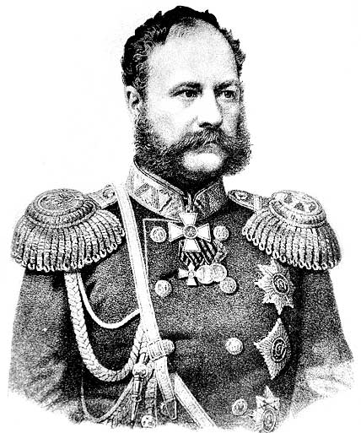
ЮШНЕВСКИЙ
ВОЛКОНСКИЙ
М.П.БЕСТУЖЕВ-РЮМИН
БАРЯТИНСКИЙ
С.И. МУРАВЬЕВ-АПОСТОЛ

Slide 18
Отмена Крепостного права, разделение всех земель на общественную и частную. Уничтожение народностей и сословий, провозглашение гражданских свобод.

Slide 19
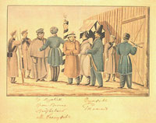
Н.П.Репин «Декабристы у ворот Читинского острога».

Slide 20
ПЛАН ВОССТАНИЯ:
Декабристы решили помешать войскам и Сенату принести присягу новому царю. Восставшие войска должны были занять Зимний дворец и Петропавловскую крепость, царскую семью планировалось арестовать. Для руководства восстанием был избран диктатор — князь Сергей Трубецкой.
После этого планировалось потребовать от Сената опубликовать всенародный манифест, в котором провозглашалось бы «уничтожение бывшего правления» и учреждение Временного революционного правительства. Его членами предполагалось сделать графа Сперанского и адмирала Мордвинова (позднее они стали членами суда над декабристами).

Slide 21
Н. А. Некрасов
А могли бы, могли декабристы
На Сенатскую не выходить
И не брать себе жребий тернистый,
Кандалами детей не будить.
Как же так, не подумали сразу,
Что у каждого сын или дочь
И от них, как от страшной проказы
Убегать будут многие прочь?
Отчего ж на Сенатскую вышли?
Не хватало что ль царских щедрот?
Надоели покой и затишье,
Не пугал роковой эшафот!
Нет, обиды и тяжкие слезы
Разоренных дотла деревень
Собирали грядущие грозы,
Приближали возмездия день.

Slide 22
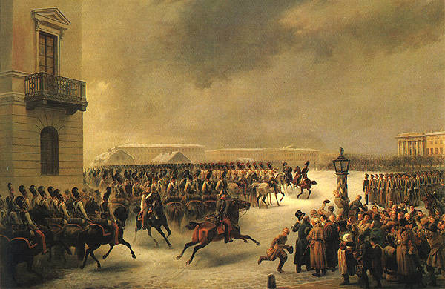
Сенатская площадь

Slide 23
Итоги восстания:
Привлечены к следствию - 579 человек
Повешены - 5 человек
П.Г. Каховский, С.И. Муравьев-Апостол, К.Ф. Рылеев,
П. И.Пестель, М.А. Бестужев-Рюмин
Сосланы на каторгу и на поселение в Сибирь - 121 человек

Slide 24
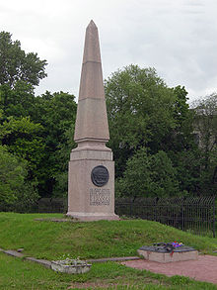
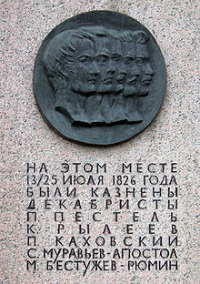
Обелиск на месте казни 5 декабристов

Slide 25
Вопросы теста:
1.Как назвали участников восстания , которое произошло 14 декабря 1825 года на Сенатской площади?
а) некрасовцы;
б) декабристы;
в) линейцы.
2.Кому присягали в этот день на Сенатской площади войска?
а) АлександруI;
б) Петру I ;
в) Николаю I.

Slide 26
3.В стихотворении какого поэта образно и ярко раскрыты причины выступления декабристов?
а) Н.А. Некрасова;
б) А.С.Пушкина;
в) А.И.Одоевского.
4. Укажите строку, где написаны фамилии повешенных декабристов.
а) Пестель, Рылеев, Одоевский, Лорер, Катенин;
б) Муравьев-Апостол, Цебриков, Бестужев-Рюмин, Каховский;
в) Пестель, Рылеев, Муравьев-Апостол, Бестужев-Рюмин, Каховский.

Slide 27
5. Сколько городов и станиц Кубани связаны с именами декабристов?
а) 13;
б) 30;
в) 23.
6. Чем занимались декабристы на Кубани?
а) воевали, служили, строили;
б) просились в Сибирь;
в) отказывались от общения.
7. Дата восстания декабристов?
а) 14 декабря 1825
б) 14 декабря 1823
в) 14 декабря 1821

Slide 28
Ключи к тесту:
1. Б
2. В
3. А
4. В
5. Б
6. А
7. А

